Slide 1
Русский родной язык в начальной школе: нормативно- правовое обеспечение.
Образовательная область
«Родной язык и родная литература»
УМК «Русский родной язык»
1–4 классы
Учитель начальных классов КОГОАУ СШ г.Лузы
Игумнова О.М.
Издательство
«Просвещение»
совместно с издательством

Slide 2
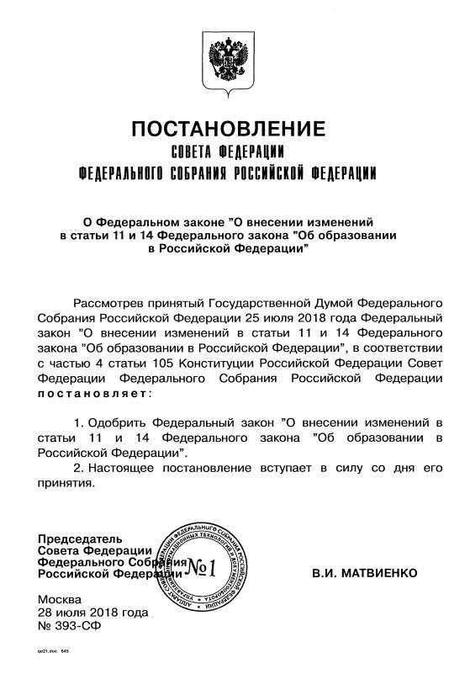
О внесении изменений в статьи 11 и 14 Федерального закона
"Об образовании в Российской Федерации"
Статья 11 дополнена новой частью 5¹ следующего содержания:
Часть 5¹
Федеральные государственные образовательные стандарты дошкольного, начального общего и основного общего образования обеспечивают возможность получения образования на родных языках из числа языков народов Российской Федерации, изучения государственных языков республик Российской Федерации, родных языков из числа языков народов Российской Федерации, в том числе русского языка как родного языка.
Постановление № 393-СФ «О Федеральном законе «О внесении изменений в статьи 11 и 14 Федерального закона
«Об образовании в Российской Федерации» вступило в силу 28 июля 2018 г.
Статья 14 дополнена в части 4 и в части 6:
Часть 4
Граждане Российской Федерации имеют право на получение дошкольного, начального общего и основного общего образования на родном языке из числа языков народов Российской Федерации, в том числе русского языка как родного языка, а также право на изучение родного языка из числа языков народов Российской Федерации в пределах возможностей, предоставляемых системой образования, в порядке, установленном законодательством об образовании. Реализация указанных прав обеспечивается созданием необходимого числа соответствующих образовательных организаций, классов, групп, а также условий для их функционирования. Преподавание и изучение родного языка из числа языков народов Российской Федерации в рамках имеющих государственную аккредитацию образовательных программ осуществляются в соответствии с федеральными государственными образовательными стандартами, образовательными стандартами.
Язык, языки образования определяются локальными нормативными актами организации, осуществляющей образовательную деятельность по реализуемым ею образовательным программам, в соответствии с законодательством Российской Федерации. Свободный выбор языка образования, изучаемых родного языка из числа языков народов Российской Федерации, в том числе русского языка как родного языка, государственных языков республик Российской Федерации осуществляется по заявлениям родителей (законных представителей) несовершеннолетних обучающихся при приеме (переводе) на обучение по образовательным программам дошкольного образования, имеющим государственную аккредитацию образовательным программам начального общего и основного общего образования.
Часть 6
Постановление совета федерации федерального собрания рф ОТ 28 ИЮЛЯ 2018 ГОДА

Slide 3
Примерная рабочая программа по учебному предмету
русский родной язык для образовательных организаций, реализующих программы начального общего образования
Примерная программа разработана на основе требований федерального государственного образовательного стандарта начального общего образования к результатам освоения основной образовательной программы начального общего образования по учебному предмету «Русский родной язык», входящему в образовательную область «Родной язык и родная литература».
.
Программа по русскому языку для 1–4 классов составлена на основе требований к предметным результатам освоения основной образовательной программы, представленной во ФГОС начального общего образования.
Программа рассчитана на общую учебную нагрузку в объеме 203 часа.
1 класс 33 часа (1 час в неделю)
2 класс 34 часов (1 час в неделю)
3 класс 34 часов (1 час в неделю)
4 класс 34 часа (1 час в неделю)
УМК для Курса русского родного языка в начальной школе

Slide 4
УМК для 1–4 классов
русский родной язык
Авторский коллектив:
Александрова О. М.,
Вербицкая Л. А.,
Богданов С. И.,
Казакова Е. И.,
Кузнецова М. И.,
Петленко Л. В.,
Романова В. Ю.,
Рябинина Л. А.,
Соколова О. В.
Учебники для 1–4 классов созданы в соответствии с проектом Примерной рабочей программы по учебному предмету «Русский родной язык» для образовательных организаций, реализующих программы начального общего образования, и предназначены для сопровождения и поддержки основного курса русского языка, обязательного для изучения во всех школах Российской Федерации.
Работа по учебникам поможет ученику понять, насколько важно изучение родного языка для постижения культуры своего народа.
УМК для Курса русского родного языка в начальной школе

Slide 5
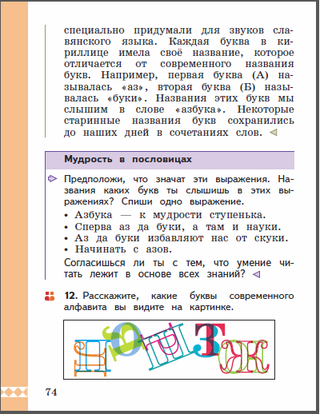
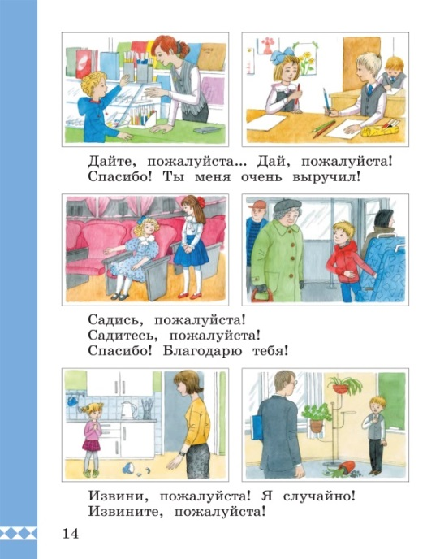
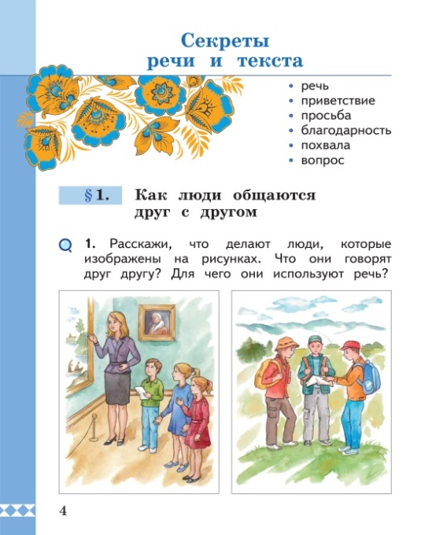
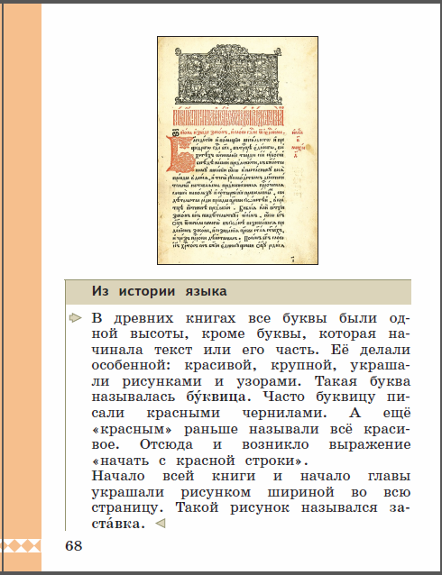
ЦЕЛИ изучения курса
русского родного языка
в 1–4 классах
▪ Расширение представлений
о русском языке как духовной
и культурной ценности народа
▪ Включение учащихся в практическую речевую деятельность
на русском языке
▪ Совершенствование коммуникативных умений,
развитие языковой интуиции
▪ Первое знакомство с фактами истории родного языка
УМК для Курса русского родного языка в начальной школе: реализация целей курса

Slide 6
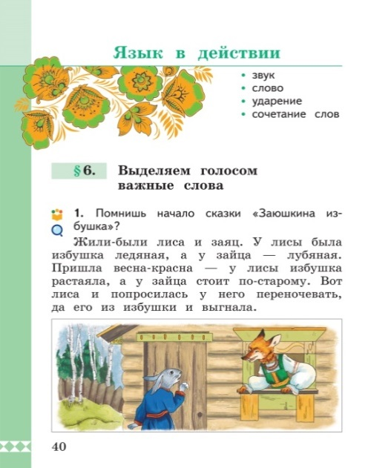
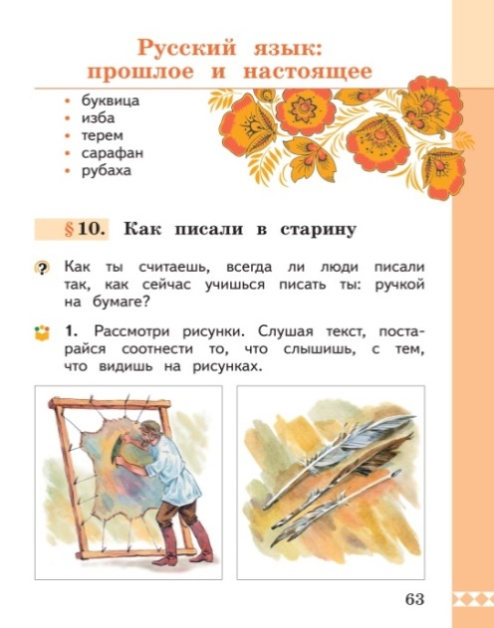
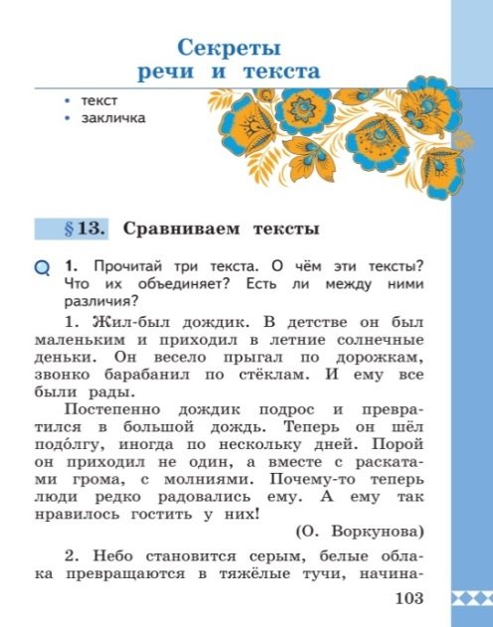
Содержательные линии курса
Отражены В структуре умк Для 1–4 классов
Структура: з раздела
БЛОКИ ПРОГРАММЫ:
Русский язык: прошлое и настоящее
Язык в действии
Секреты речи и текста
Основные содержательные линии программы (блоки программы) для 1–4 классов соотносятся с содержательными линиями основного курса русского языка.
УМК для Курса русского родного языка в начальной школе: разделы учебников

Slide 7
«Русский родной язык» 1 класс
Содержание ориентировано на воспитание уважения к русскому языку как основе русской культуры и литературы.
Работа с теоретическими материалами, практическими и проектными заданиями позволят расширить представления учащихся об отражении в русском языке истории, материальной и духовной культуры русского народа; о русской языковой картине мира; о закономерностях развития русского языка.
Особое внимание уделяется вопросам формирования речевой культуры учащихся в современной языковой ситуации; развитию речевых умений в различных сферах общения.
Соответствует федеральному государственному образовательному стандарту начального общего образования.
Авторы:
Александрова О. М.,
Вербицкая Л. А.,
Богданов С. И.,
Казакова Е. И.,
Кузнецова М. И.,
Петленко Л. В.,
Романова В. Ю.
Кол-во страниц: 112
Обложка: мягкая
Формат: 84х108/16
Красочность: 4
Методические материалы:
рабочая программа курса;
тематическое планирование;
вебинары
http://uchlit.com:
Апробация
Подготовлено к изданию: «русский родной язык. 1 класс»
9

Slide 8
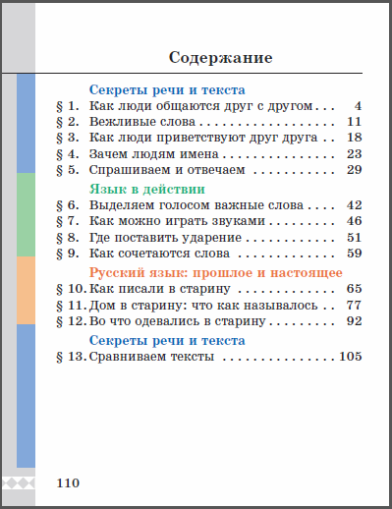
Особенности уМК для 1-го класса
русский родной язык
Последовательность разделов
в уМК для 2-4 классов
Русский язык: прошлое и настоящее
Язык в действии
Секреты речи и текста
Последовательность разделов
в уМК для 1-го класса изменена
1-е полугодие
Этап обучения грамоте
Параграфы 1-7
2-е полугодие
Этап систематического курса
Параграфы 8-13
Курс русского родного языка в 1-м классе рассчитан
на 33 часа учебной нагрузки.
В первом и во втором полугодии - 1 час в неделю.
В 1-м полугодии преобладают задание на развитие устной речи и навыков аудирования.
Во 2-м полугодии добавляются задания для развития письменной речи и навыков чтения.
УМК для Курса русского родного языка в 1 классе

Slide 9
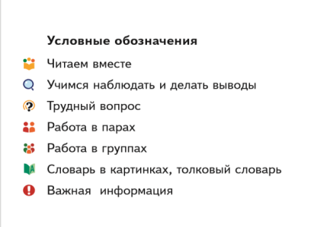
Особенности УМК для 1-го класса
русский родной язык
Этап обучения грамоте
1-е полугодие
Курс начинается с раздела Секреты речи и текста, то есть с заданий на практическое закрепление правил речевого этикета.
Преобладание иллюстраций над текстом: усвоение материала происходит с опорой на зрительное восприятие учебной информации.
Знак «Читаем вместе» маркирует задания для устного восприятия: текст заданий читает учитель.
В первом полугодии нет заданий для письменного выполнения, преобладают задания на аудирование и говорение.
Этап систематического курса
2-е полугодие
Во втором полугодии изменяется соотношение между видами
речевой деятельности: к аудированию и говорению добавляется
чтение текстов.
Письменные задания в параграфах 8-13 введены как обязательные компоненты урока.
Возможности дифференцированного обучения
Для учеников с разным уровнем подготовки время, когда они могут выполнять письменные задания, значительно различается.
При необходимости педагог сможет дополнять предложенные в первом полугодии устные задания упражнениями на списывание: материал для списывания предусмотрен и в первой части учебного пособия.
Хорошо читающих учеников можно также привлекать к чтению с первого полугодия при выполнении заданий «Читаем вместе».
УМК для Курса русского родного языка в 1 классе

Slide 10
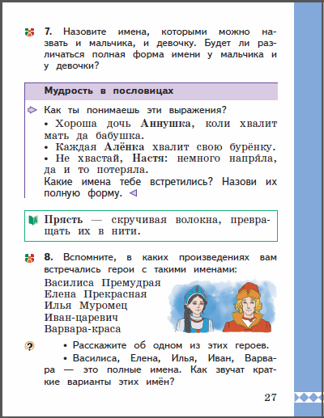
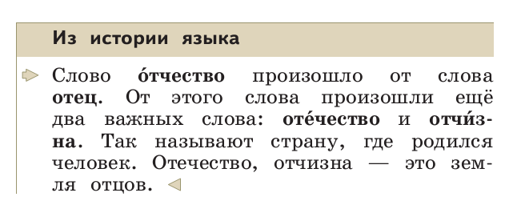
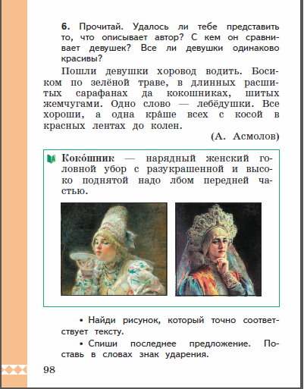
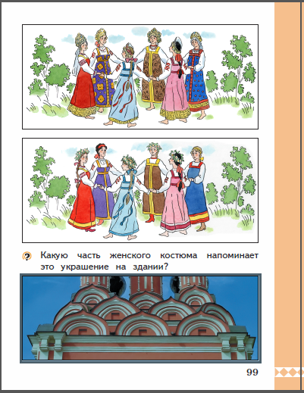
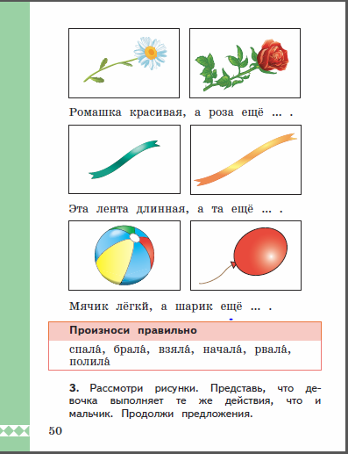
«Русский родной язык» 1 класс
Рубрики :
▪ Из истории языка ▪ Мудрость в пословицах ▪ Словарь в картинках ▪ Произноси правильно
▪ Пиши правильно
УМК для Курса русского родного языка в 1 классе: примеры рубрик
Апробация

Slide 11
http://uchlit.com/contents.php

Slide 12
РАБОЧАЯ ПРОГРАММА
УЧЕБНОГО ПРЕДМЕТА «РУССКИЙ РОДНОЙ ЯЗЫК»
1 КЛАСС
Содержание учебного предмета
«Русский родной язык» в 1-м классе
Планируемые результаты освоения
учебного предмета «Русский родной
язык» в 1-м классе
Тематическое планирование с указанием количества часов, отводимых на изучение каждой темы
Перечень нормативных документов
Список учебно-методической литературы
Интернет-ресурсы

Slide 13
Содержание учебного предмета «Русский родной язык» Первый год обучения (33 ч)
Раздел 1. Русский язык: прошлое и настоящее (12 часов)
Сведения об истории русской письменности: как появились буквы современного русского алфавита.
Особенности оформления книг в Древней Руси: оформление красной строки и заставок. Практическая работа: «Оформление буквиц и заставок».
Слова, обозначающие предметы традиционного русского быта: 1) Дом в старину: что как называлось (изба, терем, хоромы, горница, светлица, светец, лучина и т. д.). 2) Как называлось то, во что одевались в старину: (кафтан, кушак, рубаха, сарафан, лапти и т.д.)
Имена в малых жанрах фольклора (в пословицах, поговорках, загадках, прибаутках).
Проектное задание: «Словарь в картинках».
Раздел 2. Язык в действии (10 часов)
Как нельзя произносить слова (пропедевтическая работа по предупреждению ошибок в произношении слов).
Смыслоразличительная роль ударения.
Звукопись в стихотворном художественном тексте.
Наблюдение за сочетаемостью слов (пропедевтическая работа по предупреждению ошибок в сочетаемости слов).
Раздел 3. Секреты речи и текста (9 часов)
Секреты диалога: учимся разговаривать друг с другом и со взрослыми. Диалоговая форма устной речи. Стандартные обороты речи для участия в диалоге (Как вежливо попросить? Как похвалить товарища? Как правильно поблагодарить?). Цели и виды вопросов (вопрос-уточнение, вопрос как запрос на новое содержание).
Резерв учебного времени – 2 ч.

Slide 14
№ | Тема | Содержание | Материалы учебника | Кол-во часов | Этап обучения
 | Раздел 1. Секреты речи и текста |  |  | 8
1-2 | Как люди общаются друг с другом | Общение. Устная и письменная речь. | § 1 | 2 | Обучение грамоте
3-4 | Вежливые слова | Стандартные обороты речи для участия в диалоге (Как вежливо попросить? Как похвалить товарища? Как правильно отблагодарить?). | § 2. | 2 | Обучение грамоте
5 | Как люди приветствуют друг друга | Секреты диалога: учимся разговаривать друг с другом и со взрослыми. | § 3. | 1 | Обучение грамоте
6 | Зачем людям имена | Имена в малых жанрах фольклора | § 4. | 1 | Обучение грамоте
7-8 | Спрашиваем и отвечаем | Цели и виды вопросов (вопрос-уточнение, вопрос как запрос на новое содержание). | § 5. | 2 | Обучение грамоте
 | Раздел 2. Язык в действии |  |  | 10
9-11 | Выделяем голосом важные слова | Роль логического ударения | § 6. | 3 | Обучение грамоте
12 | Как можно играть звуками | Звукопись в стихотворном художественном тексте. | § 7. | 1 | Обучение грамоте
13-16 | Где поставить ударение | Смыслоразличительная роль ударения. | § 8. | 4 | Русский язык
17-18 | Как сочетаются слова | Наблюдение за сочетаемостью слов (пропедевтическая работа по предупреждению ошибок в сочетаемости слов) | § 9. | 2 | Русский язык
 | Раздел 3. Русский язык: прошлое и настоящее |  |  | 12
19-22 | Как писали в старину | Особенности оформления книг в Древней Руси: оформление красной строки и заставок. Сведения об истории русской письменности: как появились буквы современного русского алфавита. Практическая работа: «Оформление предложенных красных срок и заставок». | § 10. | 4 | Русский язык
23-26 | Дом в старину: что как называлось | Слова, обозначающие предметы традиционного русского быта: дом в старину: что как называлось (изба, терем, хоромы, горница, светлица, светец, лучина и т. д) | § 11. | 4 | Русский язык
27-30 | Во что одевались в старину | Слова, обозначающие предметы традиционного русского быта: как называлось то, во что одевались в старину: (кафтан, кушак, рубаха, сарафан, лапти и т. д.) | § 12. | 4 | Русский язык
 | Раздел 1. Секреты речи и текста |  |  | 1
31 | Сравниваем тексты | Сопоставление текстов | § 13. | 1 | Русский язык
32-33 | Резерв |  |  | 2
 |  | ИТОГО |  | 33

Slide 16
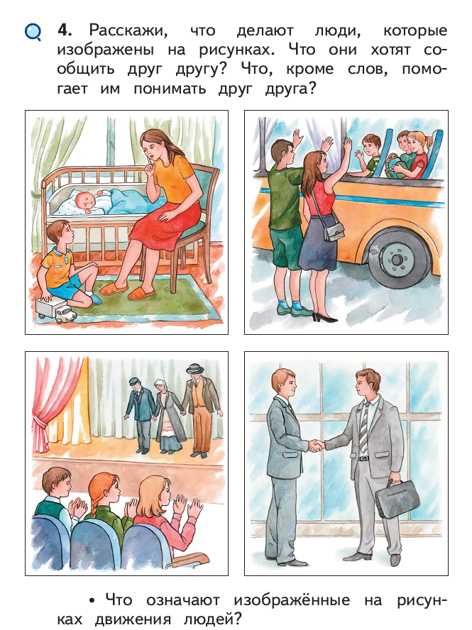
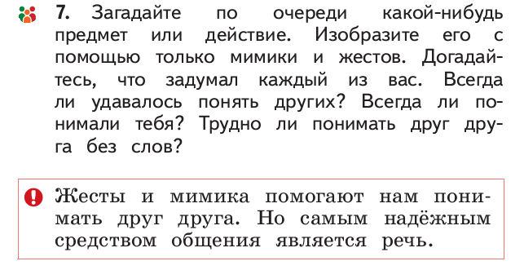

Slide 17
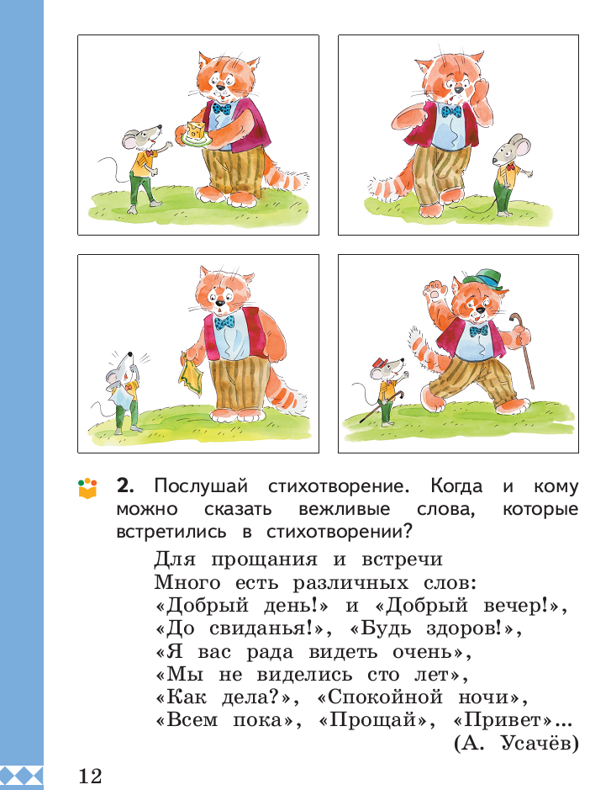
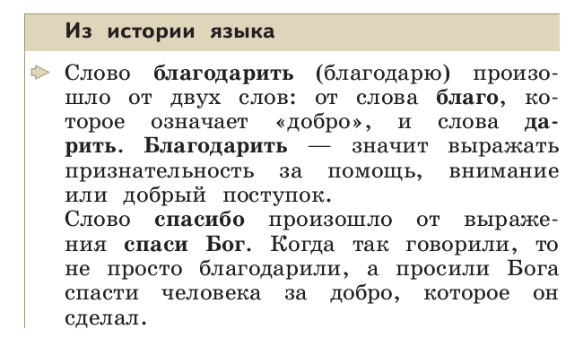
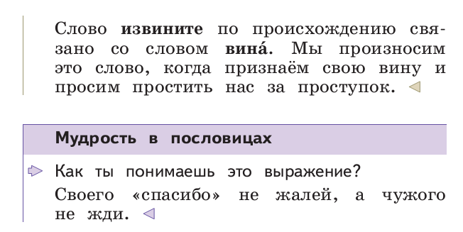

Slide 18
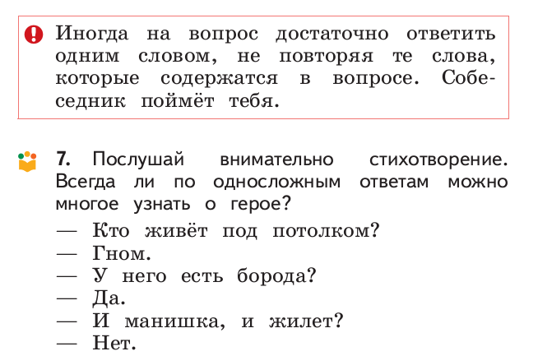
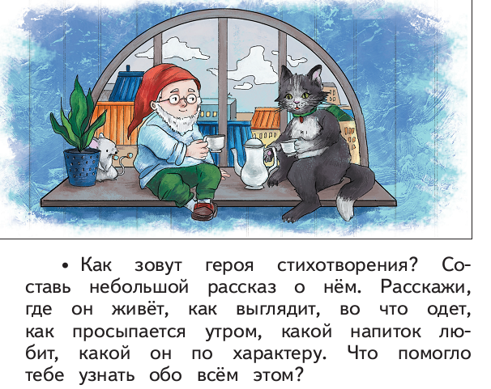
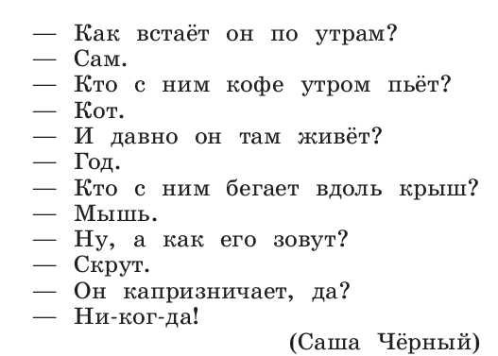

Slide 20
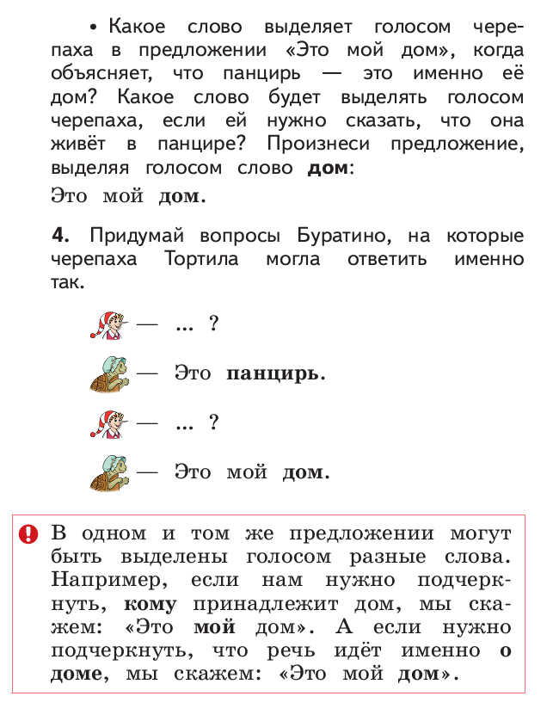
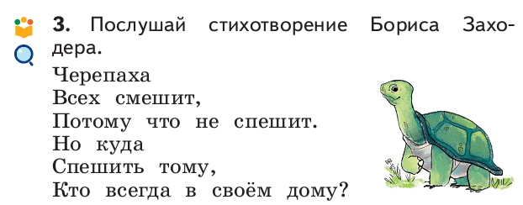

Slide 21
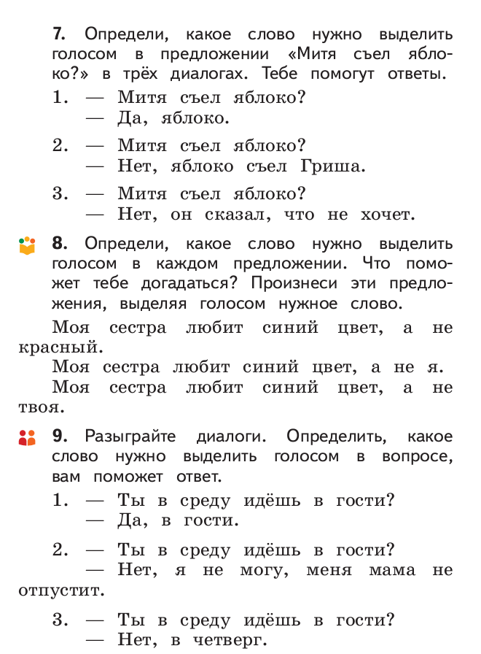

Slide 22
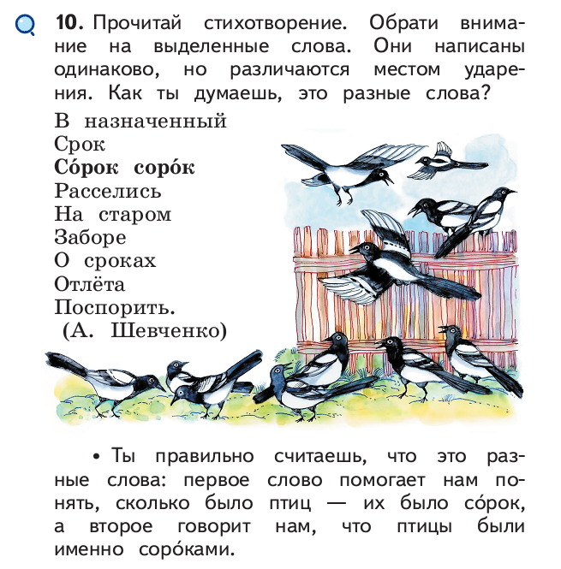
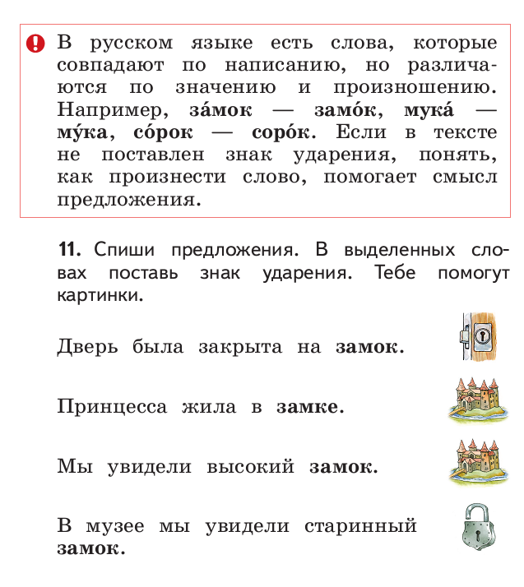

Slide 24
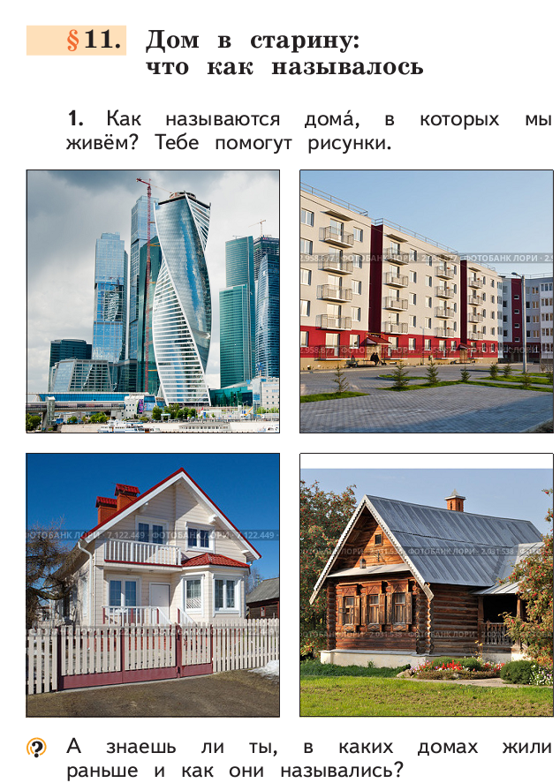
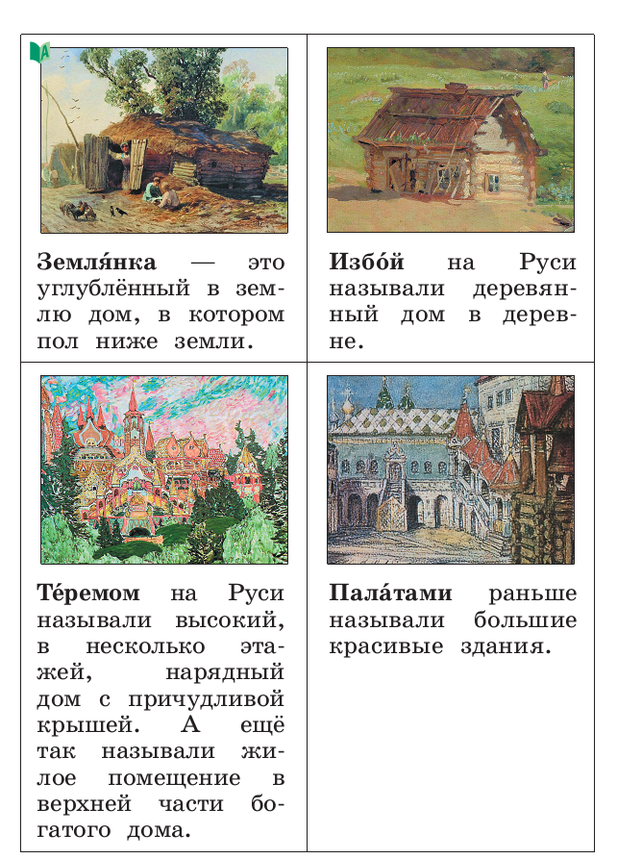

Slide 25
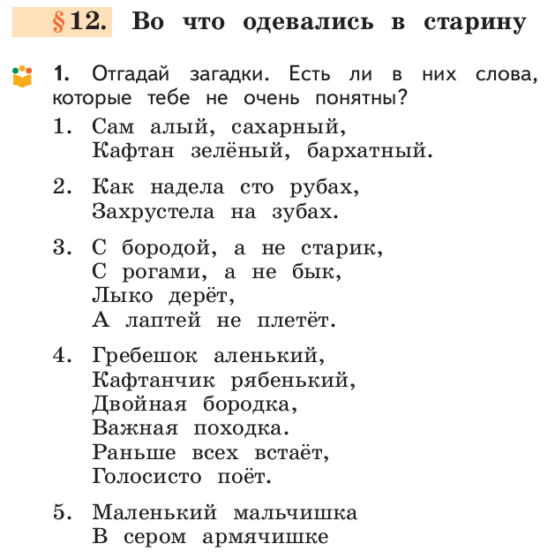

Slide 27
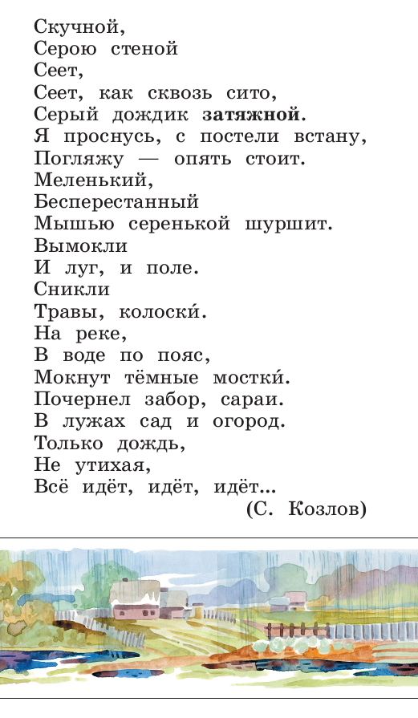
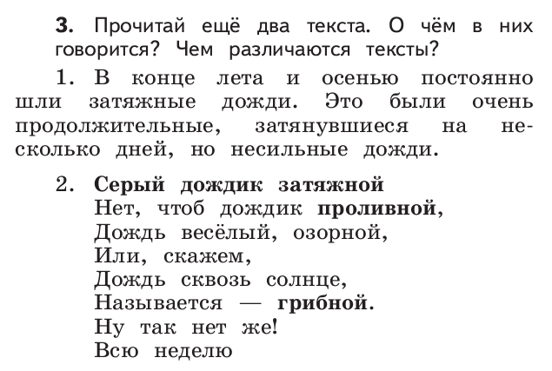

Slide 28
Русский родной язык. 2 класс
Авторы:
Александрова О. М.,
Вербицкая Л. А.,
Богданов С. И.,
Казакова Е. И.,
Кузнецова М. И.,
Петленко Л. В.,
Романова В. Ю.,
Рябинина Л. А.,
Соколова О. В.

Slide 29
СОДЕРЖАНИЕ
§ 1. По одёжке встречают…
§ 2. Ржаной хлебушко калачу дедушка
§ 3. Если хорошие щи, так другой пищи не ищи
§ 4. Каша – кормилица наша
§ 5. Любишь кататься, люби и саночки возить
§ 6. Делу время, потехе час
§ 7. В решете воду не удержишь
§ 8. Самовар кипит, уходить не велит
§ 9. Помогает ли ударение различать слова?
§ 10. Для чего нужны синонимы?
§ 11. Для чего нужны антонимы?
§ 12. Как появляются пословицы, фразеологизмы?
§ 13. Как можно объяснить значение слова?
§ 14. Как научиться читать стихи и сказки?
§ 15. Участвуем в диалогах
§ 16. Составляем развёрнутое толкование значения слова
§ 17. Учимся связывать предложения в тексте
§ 18. Создаём тексты-инструкции и тексты-повествования

Slide 30
Рекомендации.
При введении курса «Русский родной язык» и вносятся изменения в ООП НОО и АООП НОО для учащихся с ОВЗ (если по таким ведется обучение в образовательной организации).
Вносятся изменения в учебный план: добавляется область «Родной язык и родная литература».
Для данного курса составляется отдельная рабочая программ на ступень.
Проведённые уроки записываются на отдельной странице в журнале.
Выставляется отдельная оценка за четверть (триместр)
Заводятся отдельные рабочие тетради.
Рекомендуется проводит школьные олимпиады по данному курсу.

Slide 31
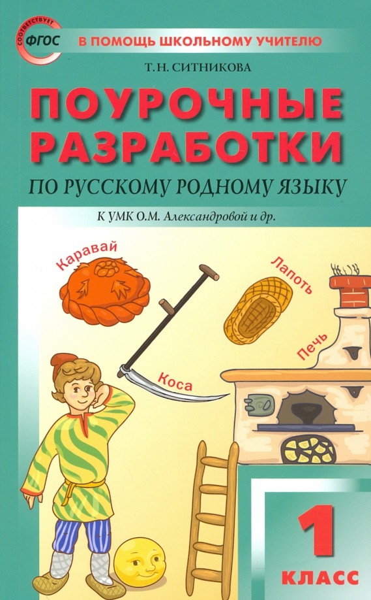
Методическое сопровождение.

Slide 32
Спасибо
за внимание!

